Slide 1
L’Ergonomia e l’Errore Umano nella Valutazione del Rischio
Alessandro Silvestri - Renato Di Gregorio

Slide 2
Alessandro Silvestri
COMPONENTE CONSIGLIO DIRETTIVO SIE - Società Italiana Ergonomia sezione Lazio
PROFESSORE ASSOCIATO DI IMPIANTI INDUSTRIALI c/o Dipartimento DICEM di UNICAS:
- Docente Corso Curriculare per studenti di Ingegneria Meccanica «Tecnologie speciali e Sicurezza»
- Docente Corso Curriculare per studenti stranieri di Mechanical Engineering «System and Human Reliability (and Safety)»
- Docente Corso Extra Curriculare per Studenti Ateneo di Cassino «Salute e Sicurezza sul Lavoro (D.Lgs. 81/08 e s.m.i.)» in collaborazione con ASL-FR (organizzazione Settimana Europea Sicurezza)
DELEGATO DEL RETTORE CRUL - Comitato Regionale di coordinamento delle Università del Lazio gruppo di lavoro su «La Cultura della Sicurezza»
AUTORE DI CIRCA 90 PUBBLICAZIONI: A Hybrid Probabilistic Model for Evaluating and Simulating Human Error in Industrial Emergency Conditions (HEIE), 2017 - Journal of Failure Analysis and Prevention
Responsabile Servizio Prevenzione e Protezione - RSPP esterno
1/13

Slide 3
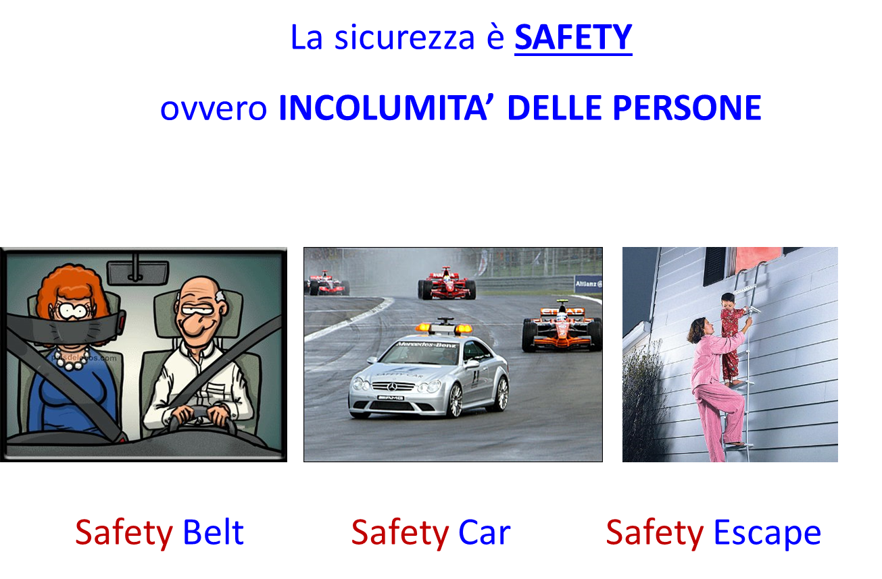
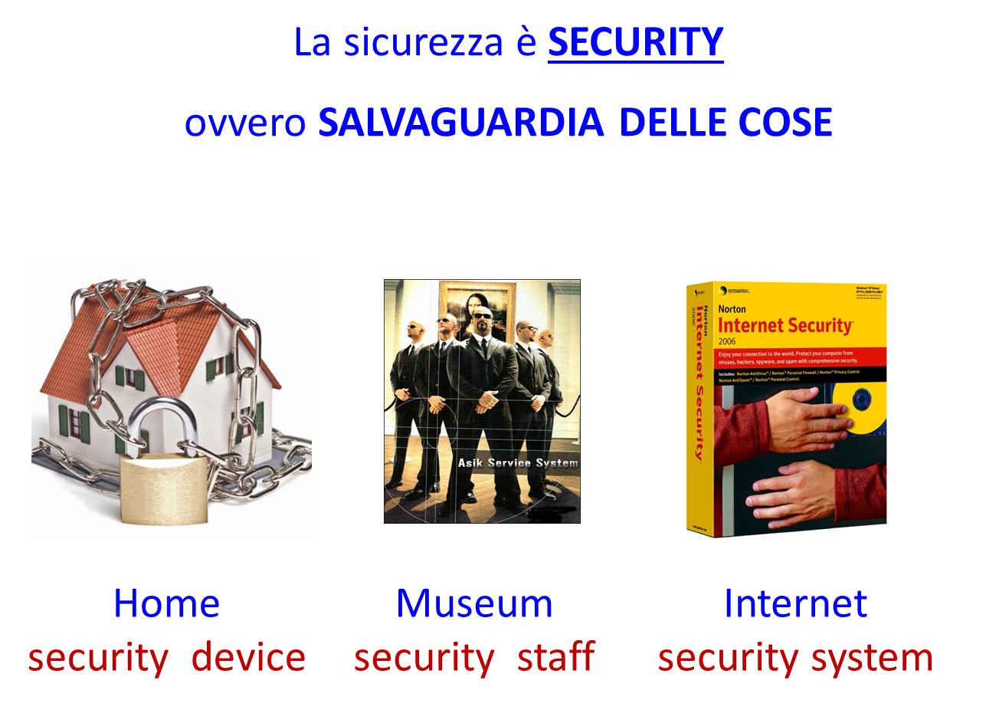
Cosa si intende per SICUREZZA?
2/13

Slide 4
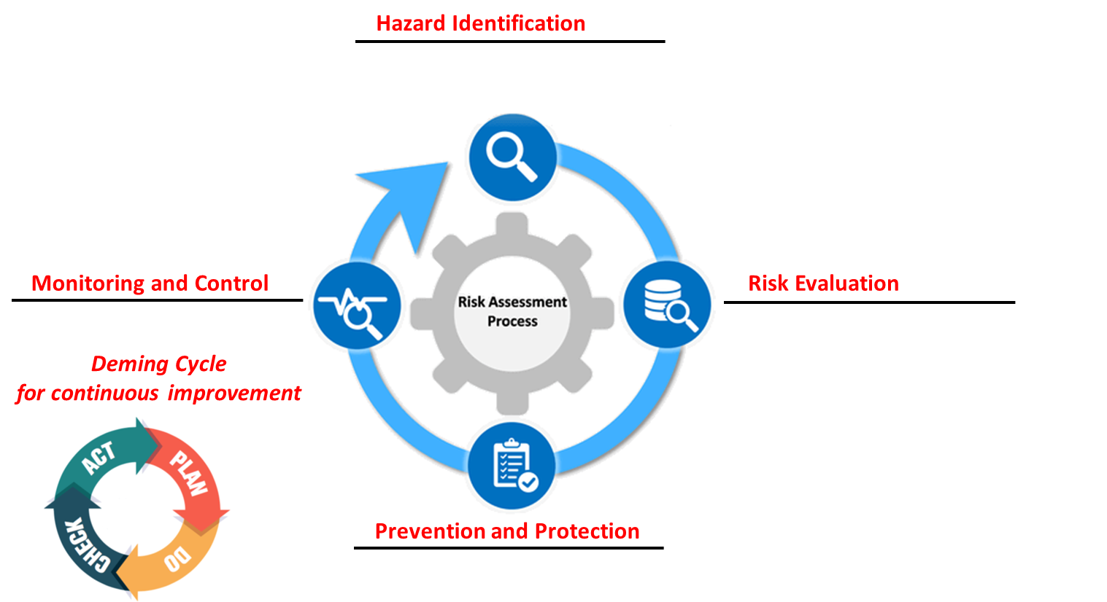
Metodi di Valutazione e Analisi del Rischio (Risk Assessment)
Metodi quantitativi: si basano sull’analisi quantitativa del rischio R=f(P,D), in cui la funzione “f” può assumere una forma anche complessa, che tenga conto della maggior parte dei parametri che intervengono nella nascita e nello sviluppo del rischio
Metodi qualitativi: tali modelli non utilizzano espressioni matematiche per valutare i diversi rischi, ma effettuano un’analisi qualitativa verificando la conformità alle norme vigenti
Metodi semi-quantitativi (o semi-qualitativi): si basano su un’analisi quantitativa, ma con approccio semplificato
PRINCIPALI CRITICITA’:
- Expert Judgment
- Human Error Evaluation
3/13

Slide 5
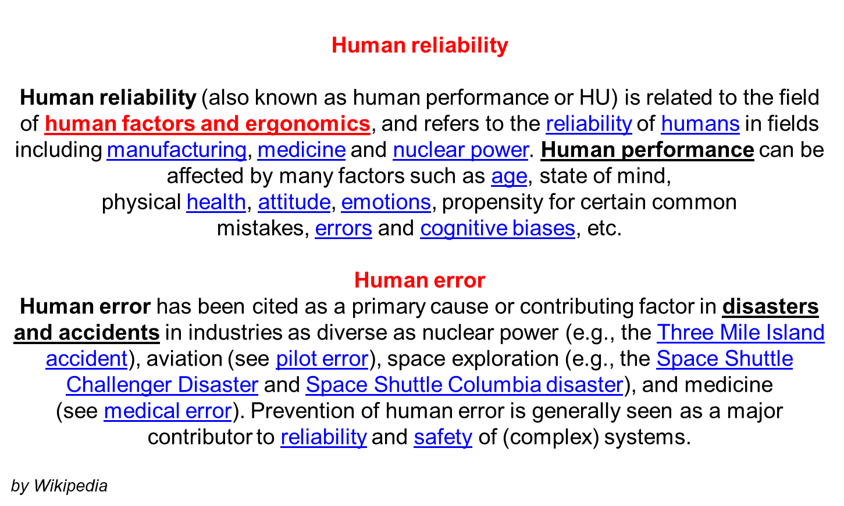
La componente umana – Human Reliability and Error
4/13

Slide 6
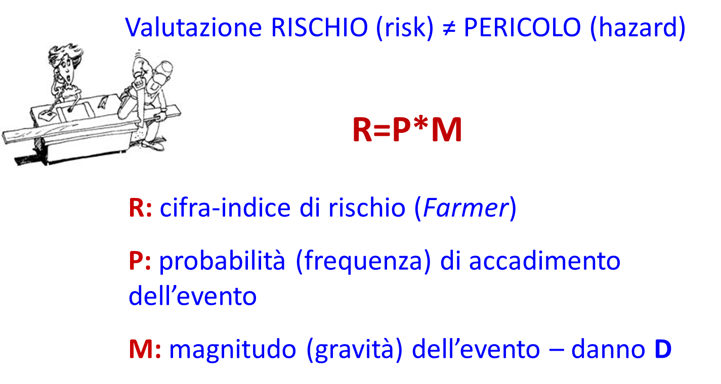
Metodo di Farmer – Cifra di Rischio
5/13

Slide 7
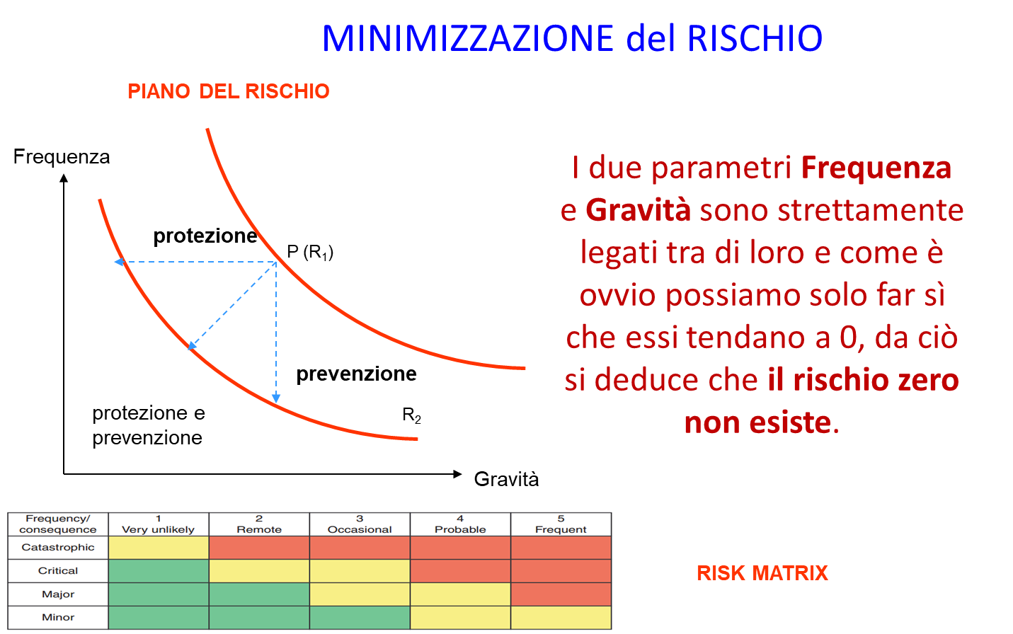
Piano e Matrice del Rischio
6/13

Slide 8
Metodo AISS - Association Internationale de la sècuritè sociale
Tre categorie di fattori incidenti sul rischio:
- il materiale/macchina/attrezzatura;
- l'ambiente;
- l'uomo o l'organizzazione del lavoro (Ergonomia fisica+cognitiva+organizzativa).
4 FASI
Prima fase: Rg = Ma x Amb
Seconda Fase: P => Capacità dell’individuo di dominare il rischio
Terza fase: Rinf = Rg – (k x P)
Quarta fase: accettabilità
7/13

Slide 9
Capacità Individuo di dominare il rischio
Deriva dalla somma di tre fattori: P = Q+F+O
Q: Qualificazione in rapporto alla formazione generale, all’addestramento specifico e all’esperienza
F: Fattori fisiologici in relazione all’adattamento fisico e psichico del soggetto alla attività svolta
O: Organizzazione per procedure/ modalità operative/ consegne aventi un riflesso sulla sicurezza
Rinf = Rg – (k x P) = Rinf = (Ma x Amb) – (k x P) = (Ma x Amb) – (Ma/30 x P)
con il coefficiente k si vuole tener conto dell’interazione uomo-materiale
8/13

Slide 10
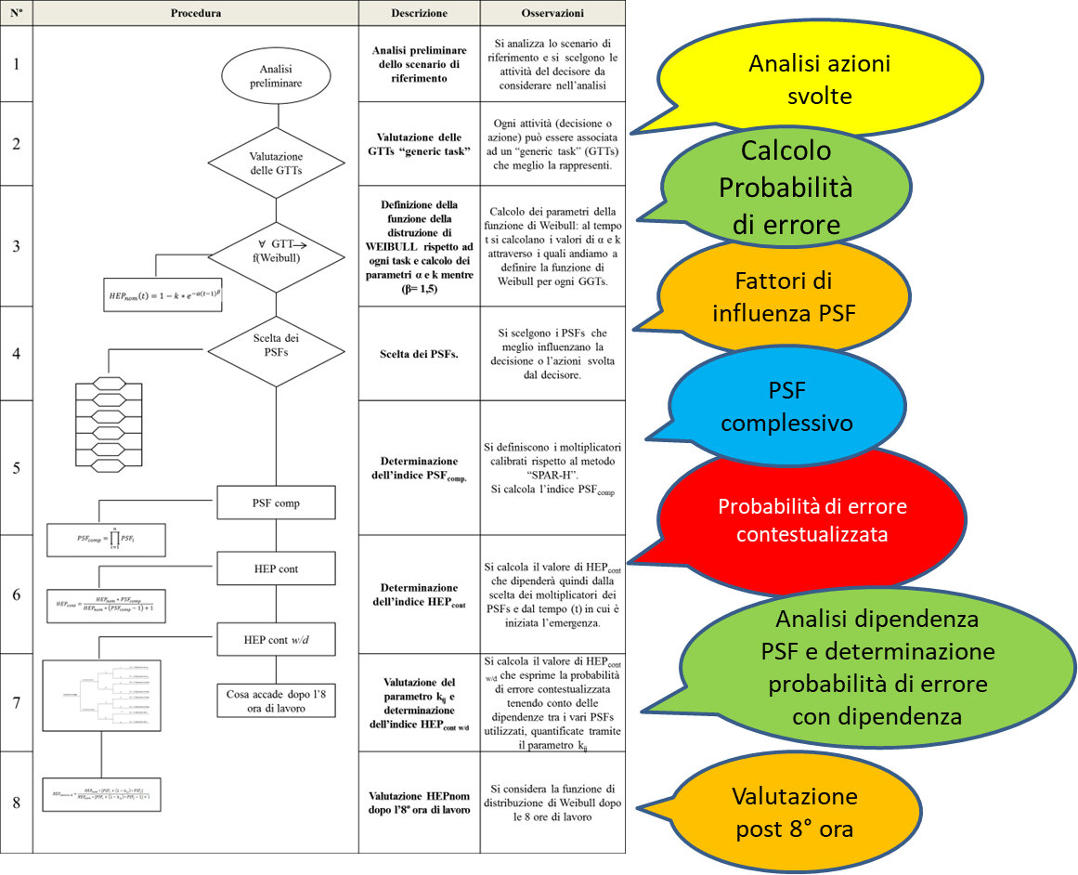
Modello Cognitivo H.R.A. - Human Reliability Analysis
Modelli matematici:
HEART (Human Error Assessment and Reduction Technique)
+ SPAR-H (Standardized Plant Analysis Risk-Human Reliability Analysis)
9/13

Slide 11
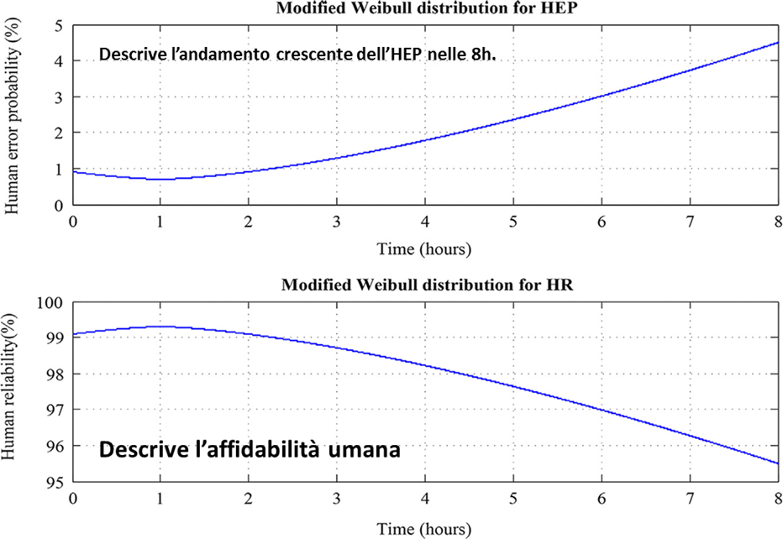
Generic Task Types (GTTs) – Human Error Probability (HEP)
10/13

Slide 12
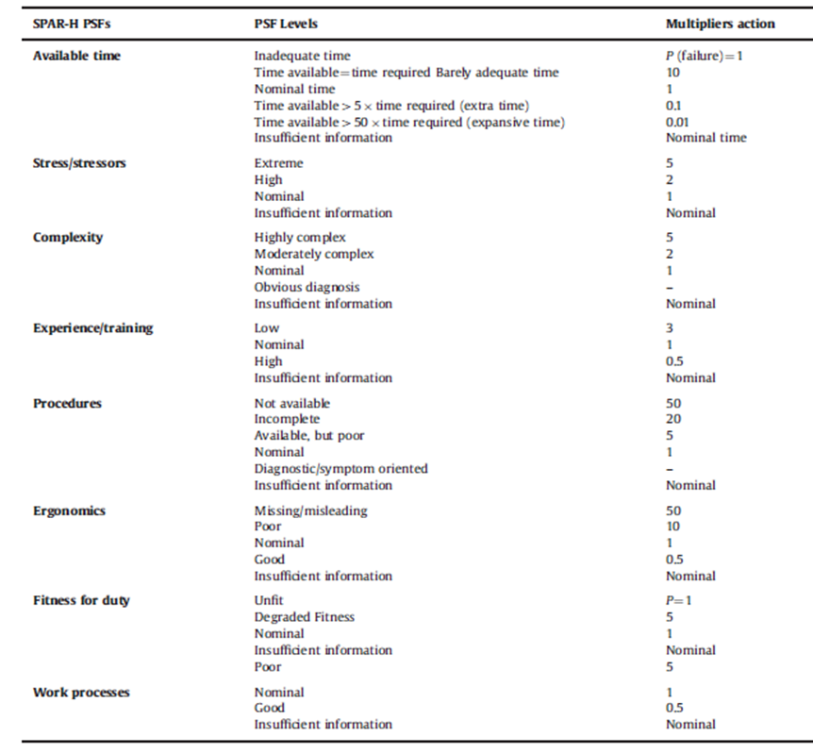
Performance Shaping Factors (PSFs)
11/13

Slide 13
Ergonomics PSF
12/13

Slide 14
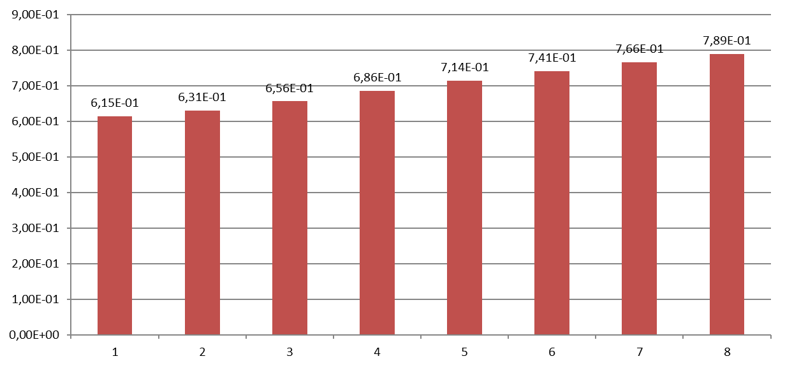
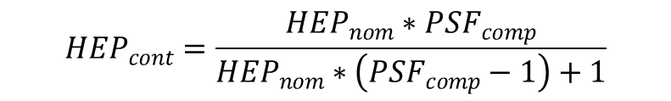

PSF complessivo e HEP contestualizzato
13/13

Slide 15
Alessandro Silvestri - silvestr@unicas.it
Renato Di Gregorio - renatodigregorio@impresainsieme.com

